Slide 1
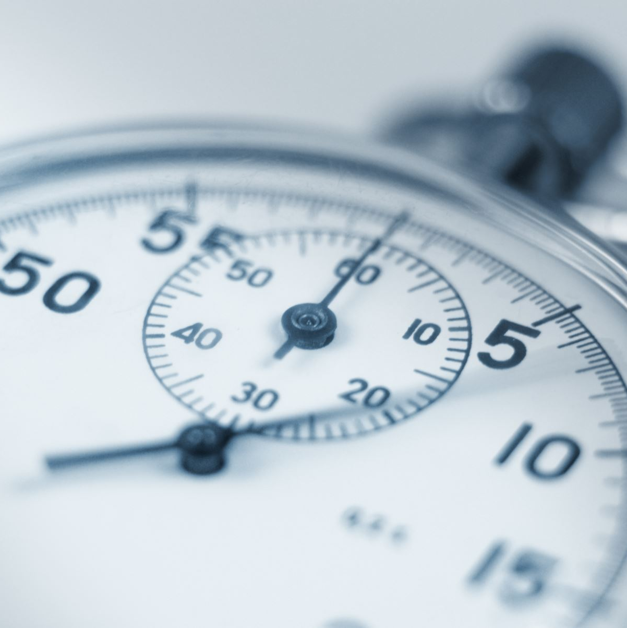
Tijd en de Romeinen
Kevin Hoogeveen en Hugo Oostdijk

Slide 2
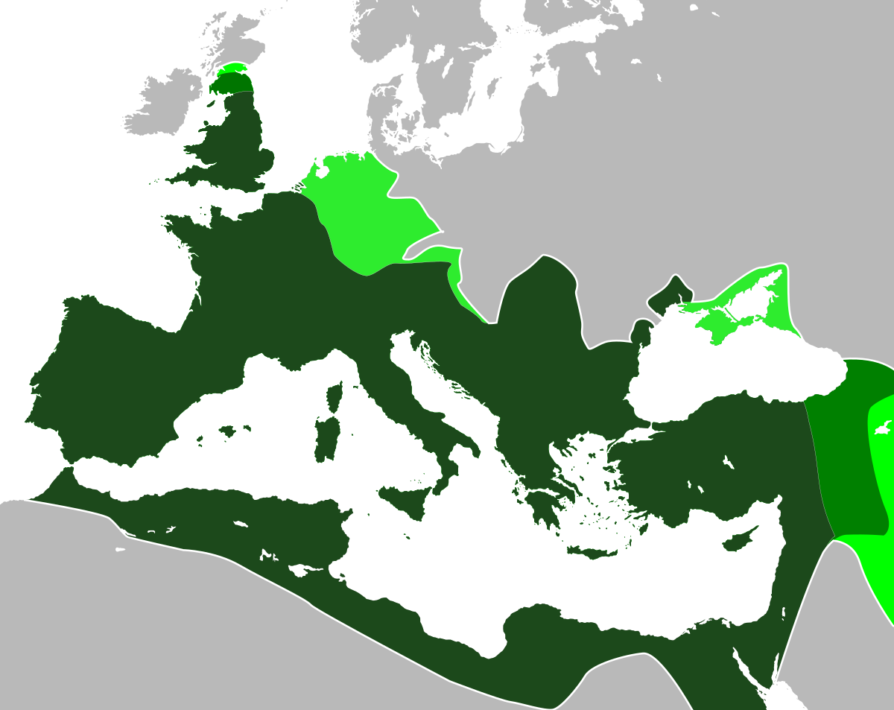
Het Romeinse Rijk

Slide 3
2000 Jaar geleden
Je grootouders, ouders en jij
Het Romeinse Rijk
De Tweede Wereldoorlog
Nu
1
1000
Nederland onafhankelijk

Slide 4
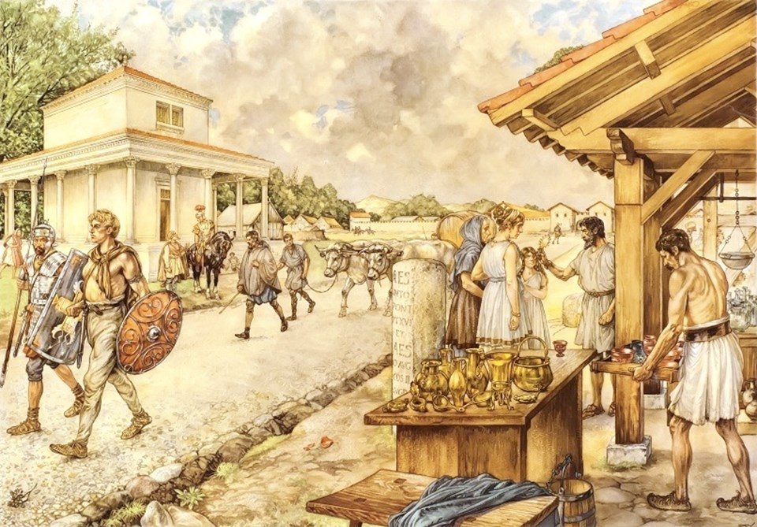
Wat weet jij al over de Romeinen?

Slide 5
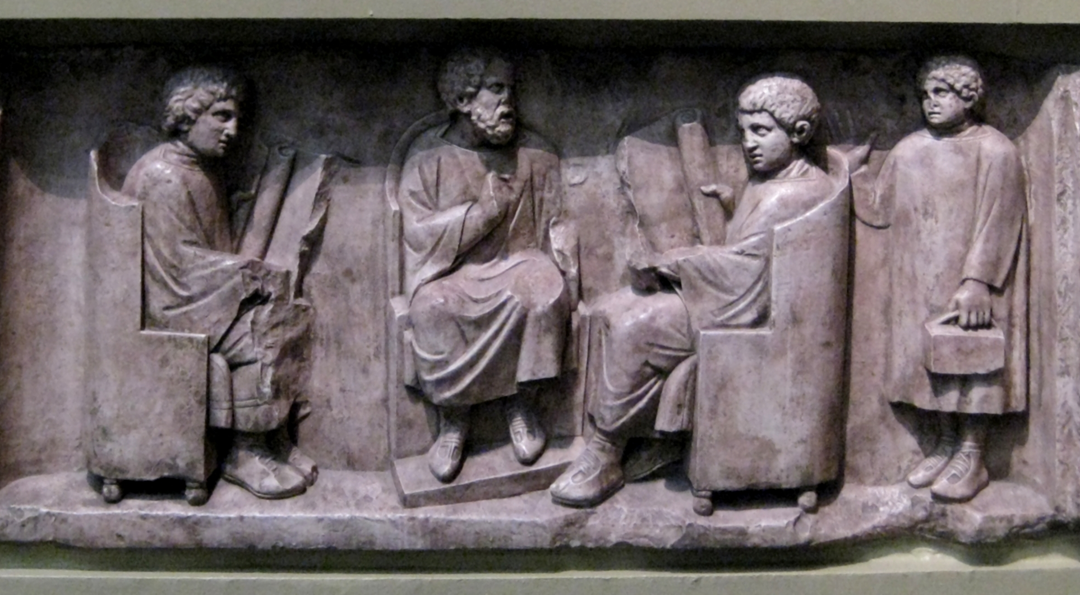
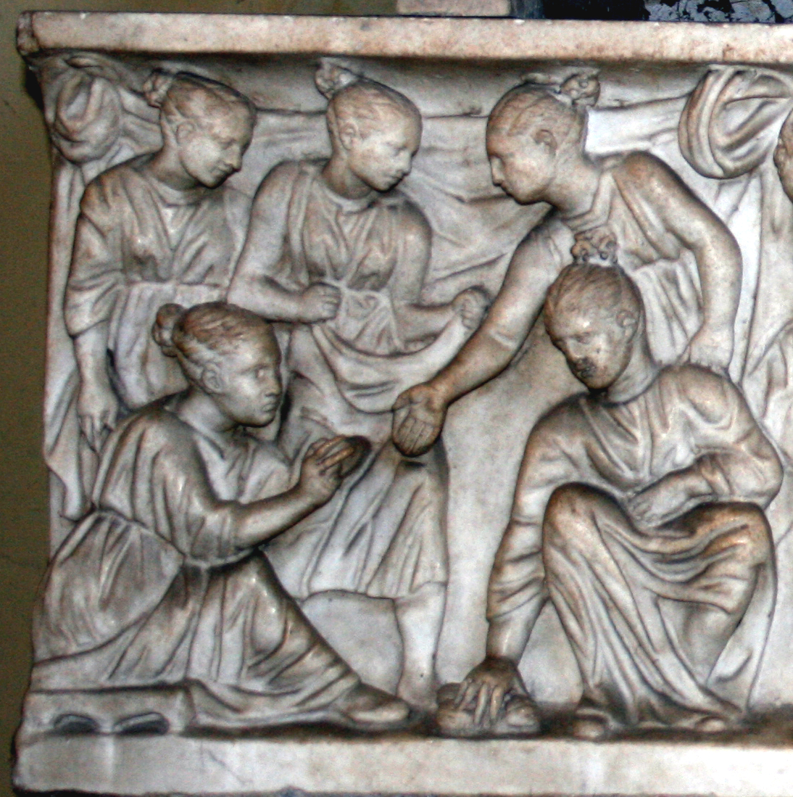
Wij gaan het over Romeinse jeugd hebben

Slide 6
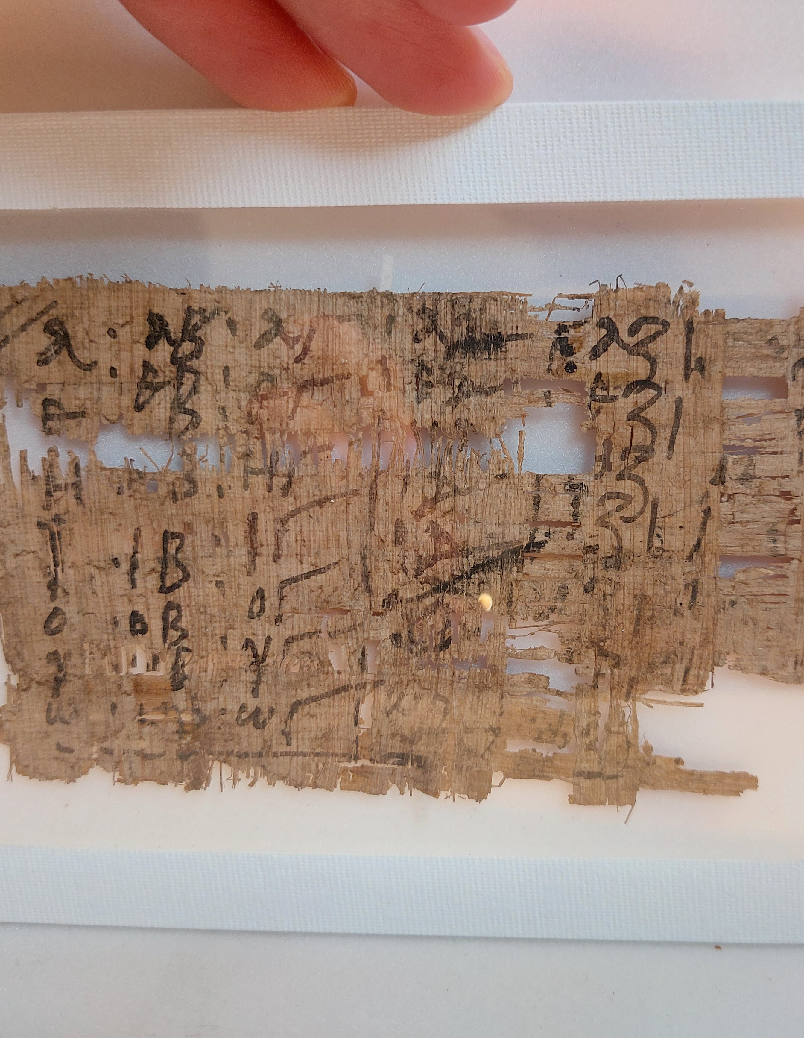
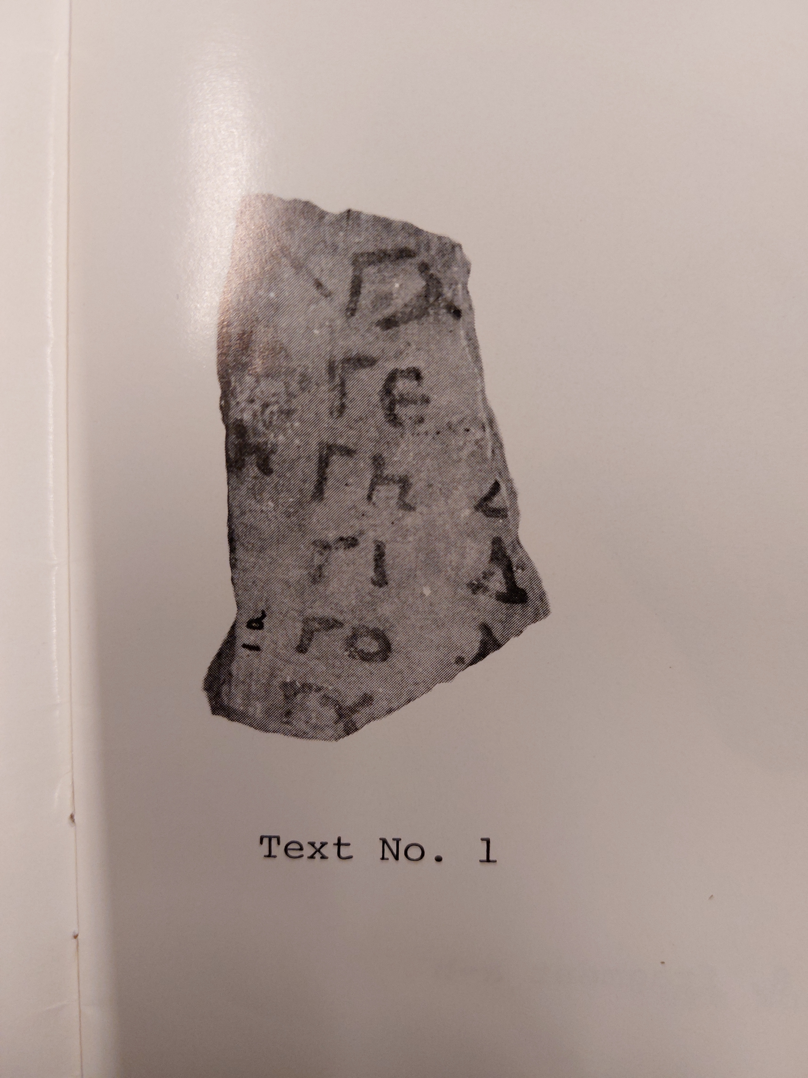
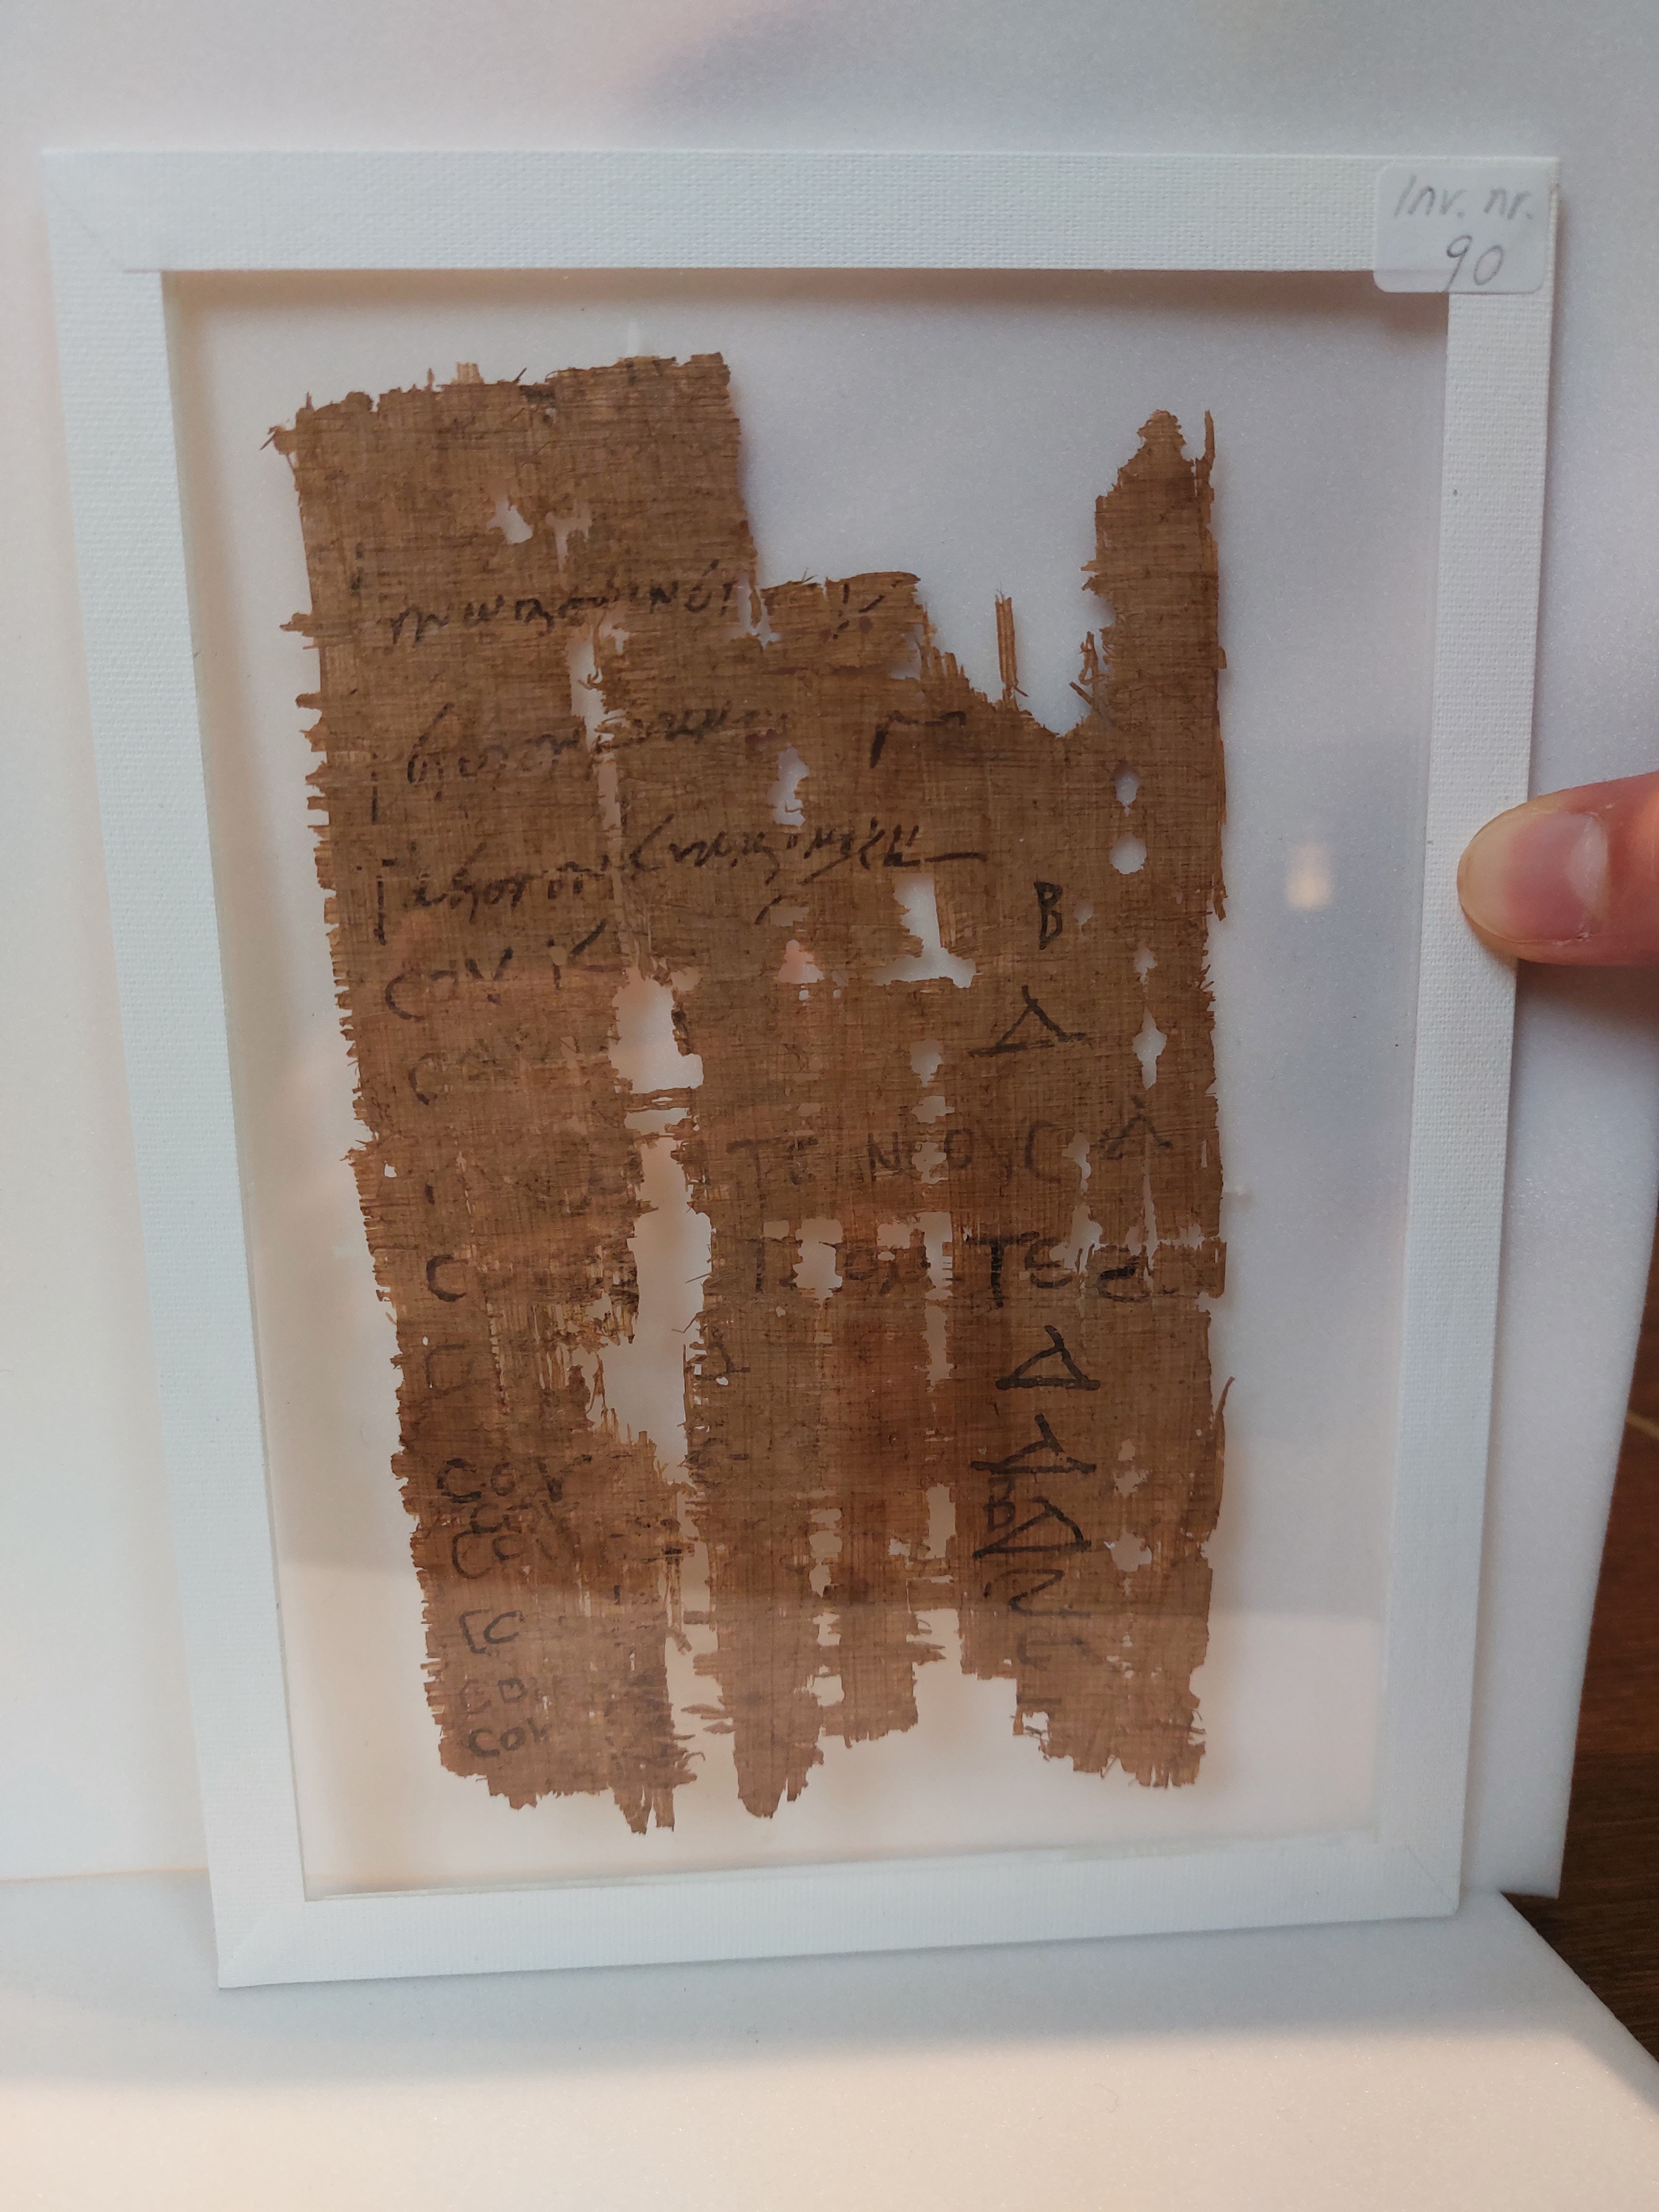
Schrijfoefeningen uit Egypte

